Slide 1


Whitepaper
Hospital Shopfloor Management (SQCDP)

Slide 2




SQCDP: Hospital Shopfloor Management
Nicht alles muss neu konzipiert werden.
Durch den Shopfloor Management (SFM) Ansatz werden in der Industrie Prozesse effizienter gestaltet, Probleme strukturiert und nachhaltig gelöst, um weiterhin Schritt halten zu können mit der enormen Veränderungsgeschwindigkeit.
Dies ist nur durch ein fortschrittliches, funktionierendes und vernetztes Team möglich, welchem die Methoden und Mittel zur Selbstgestaltung bereitgestellt werden, um Handlungsspielräume zu erkennen und Potenziale zu entfalten.
Die digitale Prozess-Visualisierung eines SQCDP-Boards schafft neue Transparenz und kombiniert diese mit einer integrierten Kommunikationsstrategie.
Kliniken wie Johns Hopkins haben sehr gute und nachhaltige Erfolge mit der Einführung von Lean Management Methoden realisieren können.

Slide 3

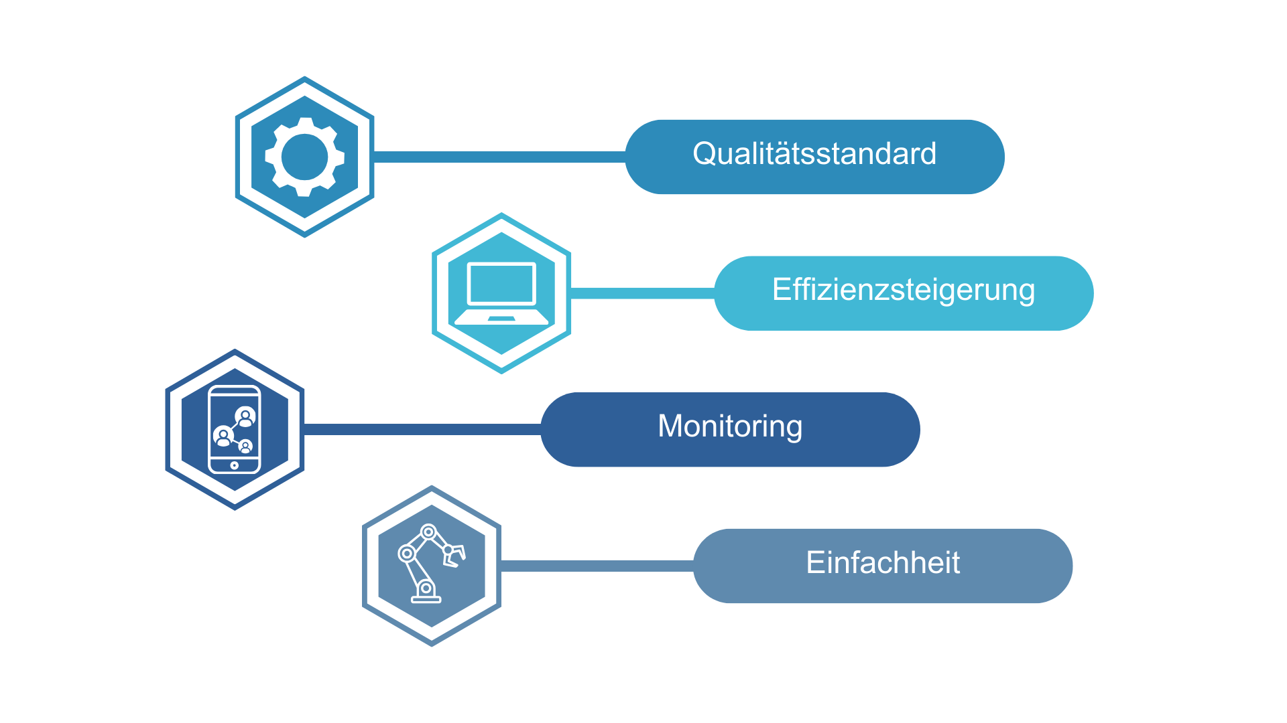
SQCDP erklärt: Der Schlüssel zur Optimierung und Effizienz
SQCDP steht für
Sicherheit (Safety),
Qualität (Quality),
Kosten (Costs),
Lieferung (Delivery) &
Personen (People)
und adressiert somit die wesentlichen Elemente zur Steuerung einer Abteilung bzw. eines Krankenhauses.

Slide 4
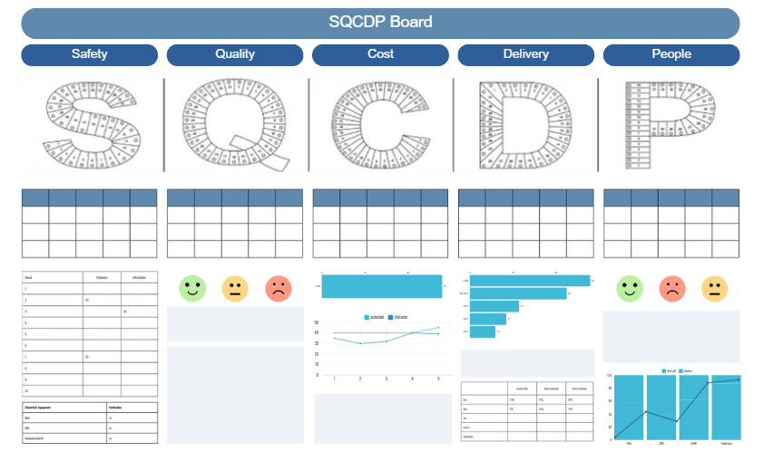
Effiziente Prozessoptimierung im Klinikalltag: Das SQCDP Board als Schlüssel zur Transparenz und Mitarbeiterzufriedenheit
Das SQCDP Board visualisiert einen Bereich der Klinik, gepflegt durch das Abteilungsteam – auf täglicher Basis, mit ca. 15 Minuten Zeitaufwand. Durch die systematische und softwaregestützte Durchführung werden relevante Kennzahlen (KPIs) erfasst und Maßnahmen zur Optimierung abgeleitet (z. B. 20 Prozent weniger Laufwege des Pflegepersonals).
Bei einer prozessual und organisatorisch integrierten Anwendung gewinnt die Klinikleitung auf täglicher Basis Transparenz auf allen Ebenen inkl. Priorisierung von Maßnahmen. Die Mitarbeiter bringen ihr Fachwissen in die Gestaltung und Aufbereitung der stationsspezifischen Herausforderungen ein – die Zufriedenheit der Mitarbeiter steigt.

Slide 5

Ihr Ansprechpartner
Die IFOHRA GmbH vereint die Kompetenzen aus Industrie und Gesundheitswesen, um innovative und menschenzentrierte Lösungen zur Effizienzsteigerung im Gesundheitsmarkt umzusetzen.
Als Spin-off des Medical Valley verfügt IFOHRA über ein branchenübergreifendes Partnernetzwerk, wie zum Beispiel der Ostbayerischen Technische Hochschule Amberg-Weiden, MSE-Solution PointOut und andere.
Wir entwickeln auch langfristige Technologiepläne im Bereich der 5G-Infrastruktur und der Digitalisierung von klinischen Prozessen.
Das Medical Valley ist eines der dynamischsten Ökosysteme in der Gesundheitsbranche, sowohl auf nationaler als auch auf internationaler Ebene.
Contact
IFOHRA GmbH
Am Werkkanal 6, 96047 Bamberg
+49-176-45838881
www.ifohra.de

Slide 6
Häufig gestellte Fragen
Hier finden Sie Antworten auf häufig gestellte Fragen zum Thema SQCDP
Was versteht man unter SQCDP und welche Bedeutung hat es im Kontext von Prozessoptimierung?
Durch Transparenz der Prozesse wird ein Überschreiten von tolerierbaren Grenzen erkannt und die Möglichkeit geschaffen, Maßnahmen gezielt einzuleiten. Jedes Teammitglied hat die gleiche Informationsgrundlage.
Welche Probleme stehen im Fokus unserer Analyse?
Häufig fehlende Prozesstransparenz
Arbeiten an Themen mit geringem Einfluss auf das Ergebnis (80 %/ 20 % Pareto Regel)
Hohe, bzw. weiter steigende Prozesskosten
Welche Mehrwerte ergeben sich für Ihr Unternehmen?
Prozesstransparenz
Priorisierung von Arbeitspaketen mit der höchsten Wirksamkeit
Unterstützung effektiver Methoden, wie z. B. dem Pareto Prinzip, PDCA sowie ABC-Analysen
Optimierter Einsatz von Ressourcen
Reduzierte Reaktionszeit auf Abweichungen
Aufbereitung der Optimierungsergebnisse und ihrer Nachhaltigkeit

Slide 7
Häufig gestellte Fragen
Hier finden Sie Antworten auf häufig gestellte Fragen zum Thema SQCDP
Wie wird das Shopfloor Management im Kontext von SQCDP umgesetzt und welchen Zeitrahmen nimmt dieser Prozess in Anspruch?
Das Team wird durch Workshops umfangreich an die Nutzung des Boards und dessen Methodik herangeführt
Das SQCDP Board wird für jeden Mitarbeiter gut sichtbar aufgestellt
Gesamtprojektlaufzeit abhängig von der Größe der Einrichtung
Warum IFOHRA?
Wissenschaftliche und objektive Erhebungsmethode
Umfassender Überblick über Technologien und Prozesse im Gesundheitswesen
Erfahrenes interdisziplinäres Team aus Gesundheitswesen und Industrie
IFOHRA schafft Transparenz und identifiziert gemeinsam mit Ihnen Stärken und Schwächen der Prozesse

